Slide 1
Презентация на тему:
“Знакомство со сказками Г.Х.Андерсена в детском саду для детей 4-5 лет”
Выполнили воспитатели ГБОУ Гимназия 642
“Земля и Вселенная” Василеостровского района
Малеткина Наталья Владимировна и Андрющенко Рипсимия Юрьевна

Slide 2
Цель проекта: способствовать формированию устойчивого интереса у детей к художественной литературе, через создания единой системы работы ДОУ и родителей воспитанников. Пробудить интерес общения с книгой через сказки Г.Х.Андерсена.
Задачи:
1. Познакомить детей с жизнью и творчеством Г.Х. Андерсена;
2. Формировать у детей интерес к художественной литературе, как к виду искусства;
3. Совершенствовать навыки правильной речи;
4. Воспитывать у детей морально-нравственные качества, чувство сострадания к слабым и беззащитным людям;
5. Продолжать развивать традиции семейного чтения.
6. Способствовать развитию памяти, речи, внимания;
7. Воспитывать партнерские отношения между детьми, родителями, педагогами.
8. Воспитывать любовь и бережное отношение к книгам.

Slide 3
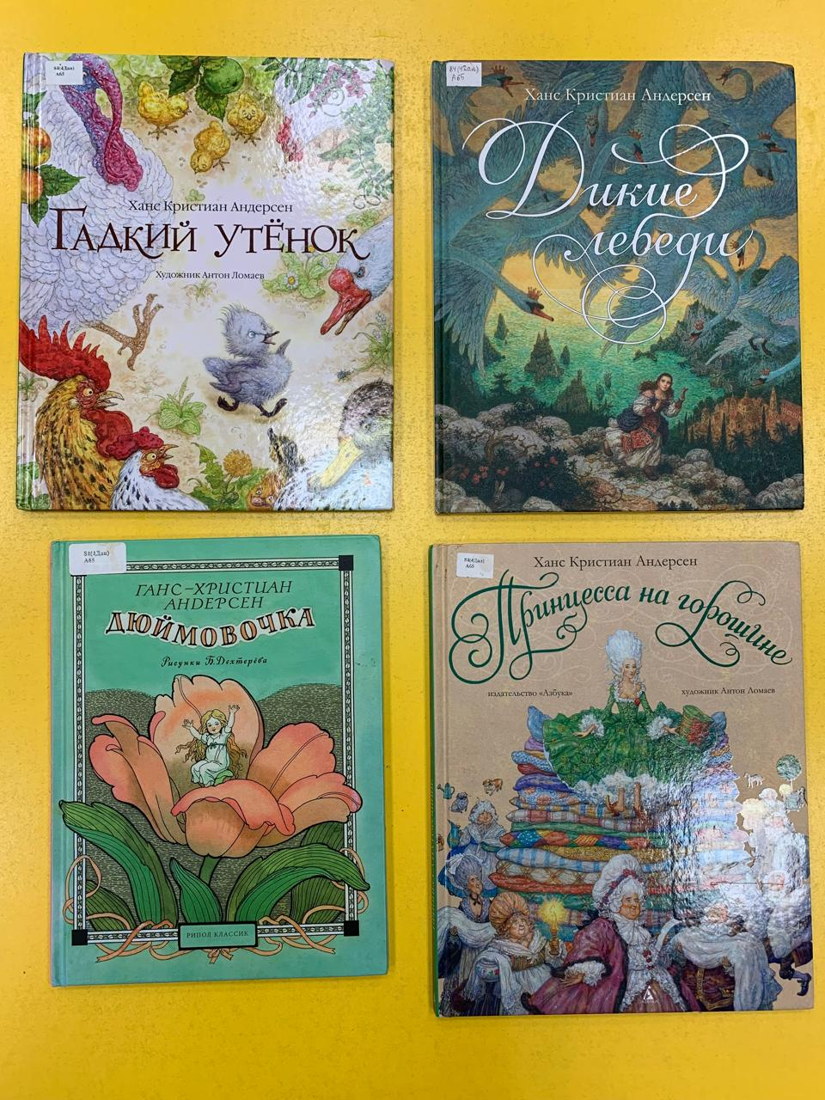
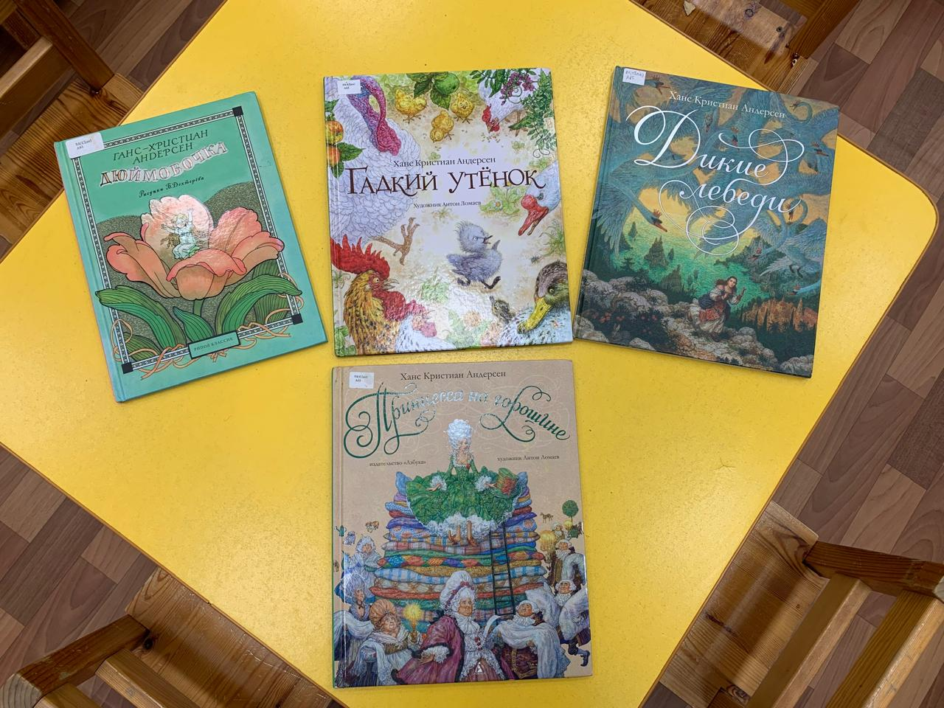
Знакомство со сказками Г. Х. Андерсена:
«Дюймовочка», «Гадкий утенок» и «Дикие Лебеди» .

Slide 4
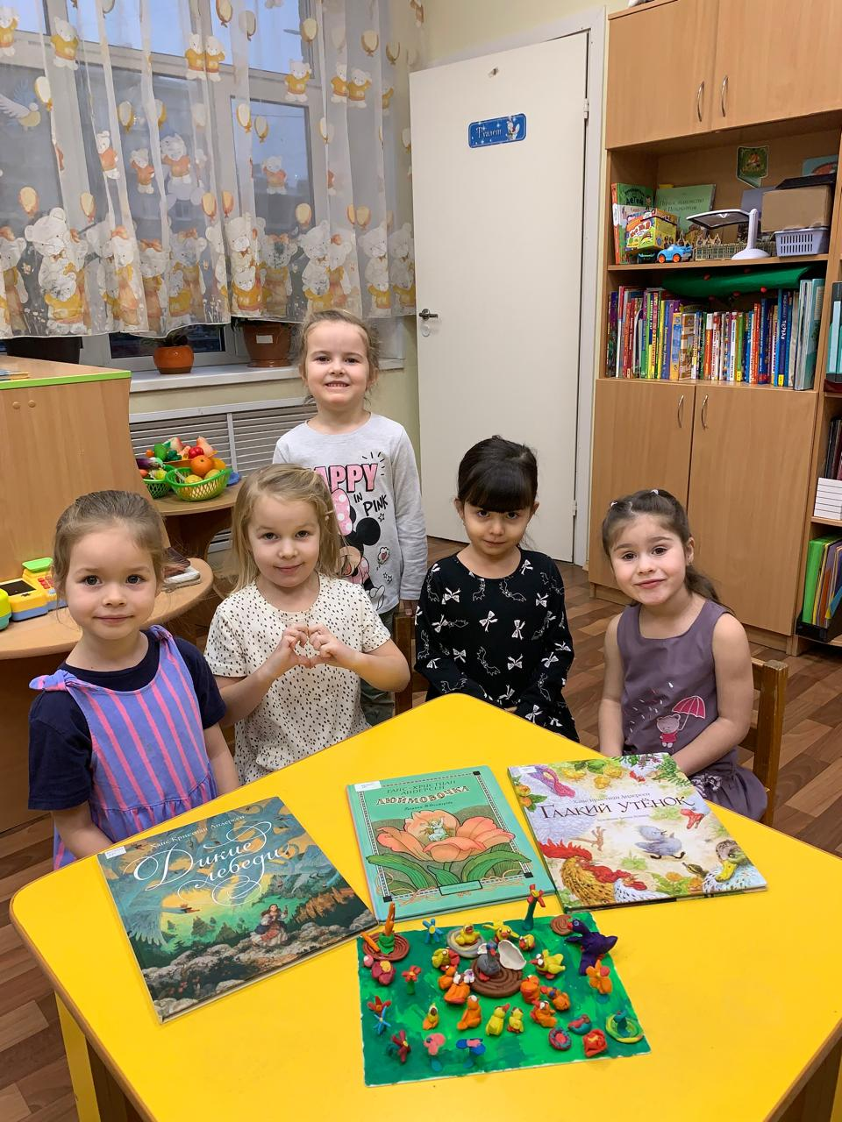
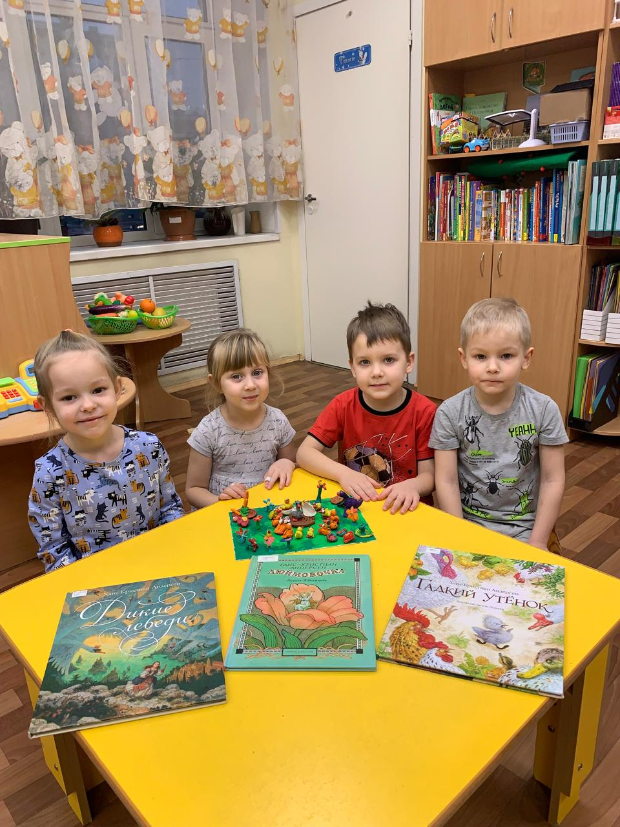

Slide 5
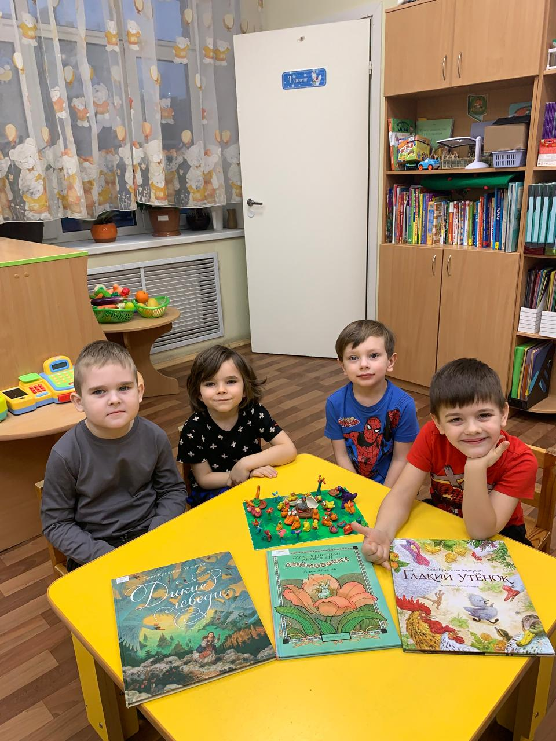
На занятиях дети средней группы «Лучики» познакомились
со сказками Г. Х. Андерсена.
Обсудили главных героев сказок, получили много положительных эмоций от прочитанного.
Дома дети посмотрели вместе с родителями добрые советские мультфильмы «Гадкий утенок» и «Дюймовочка»

Slide 6
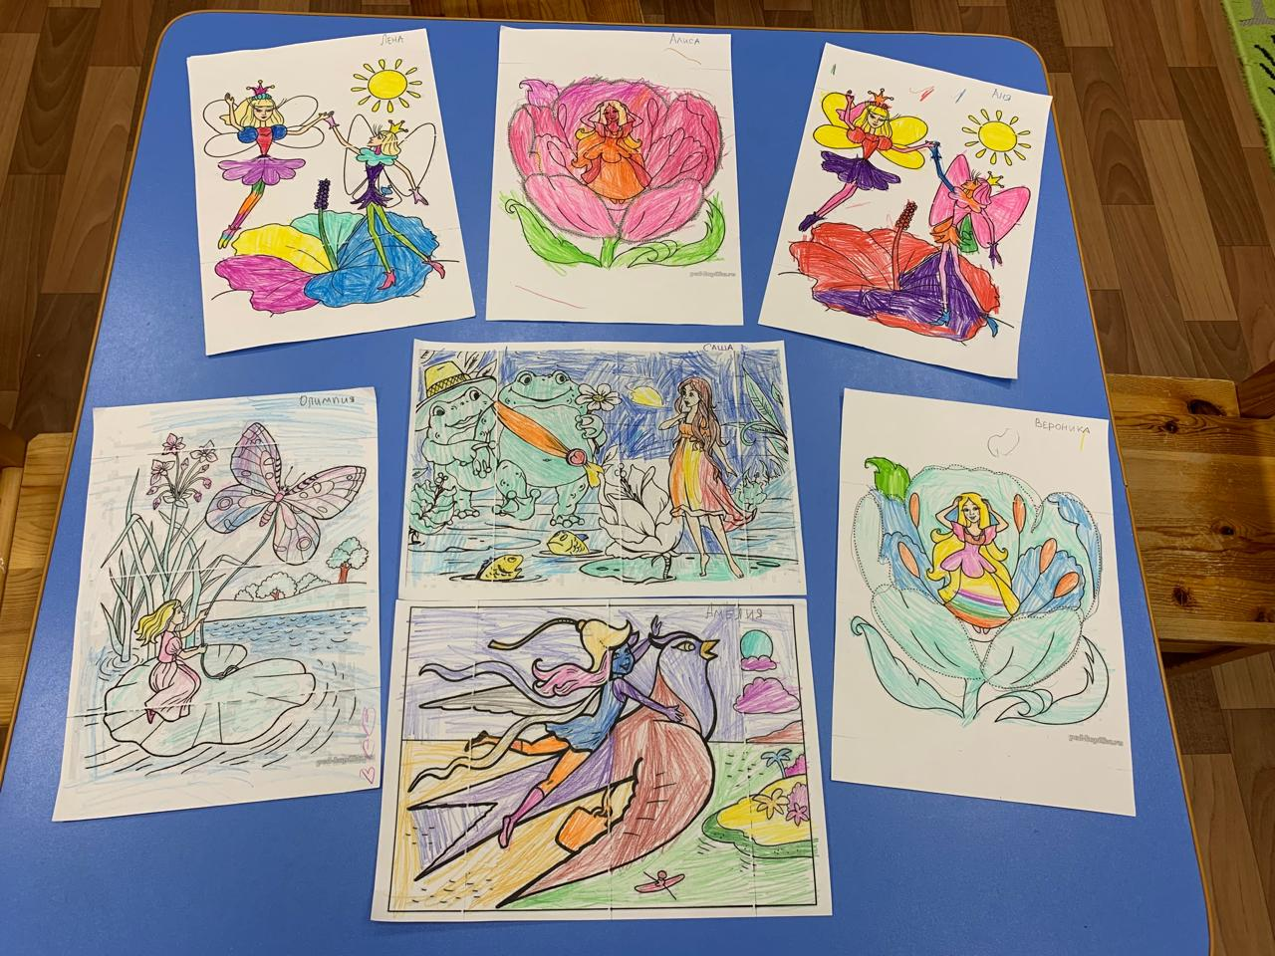
Дети раскрасили цветными карандашами рисунки по сказке Г.Х.Андерсена «Дюймовочка»

Slide 7
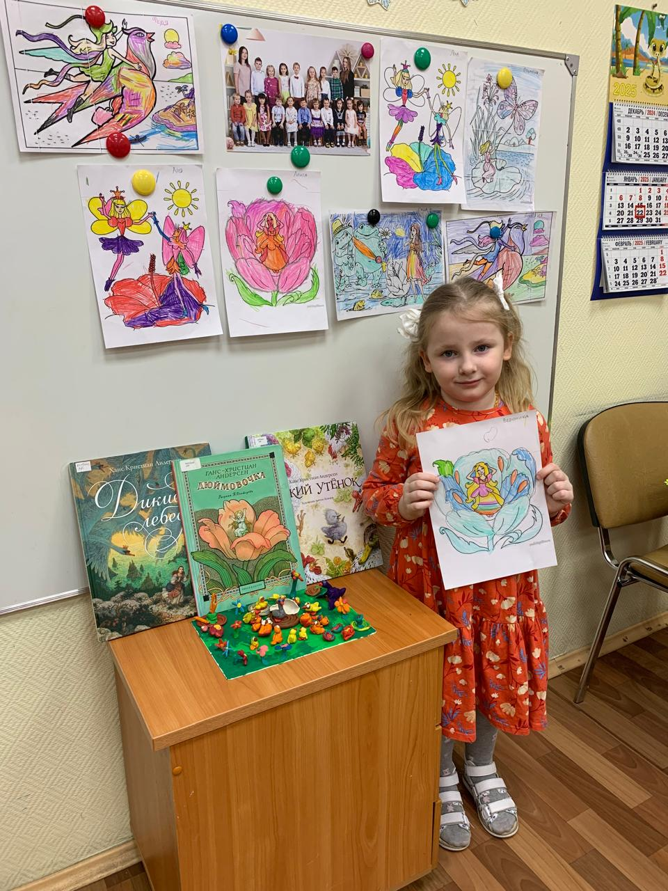
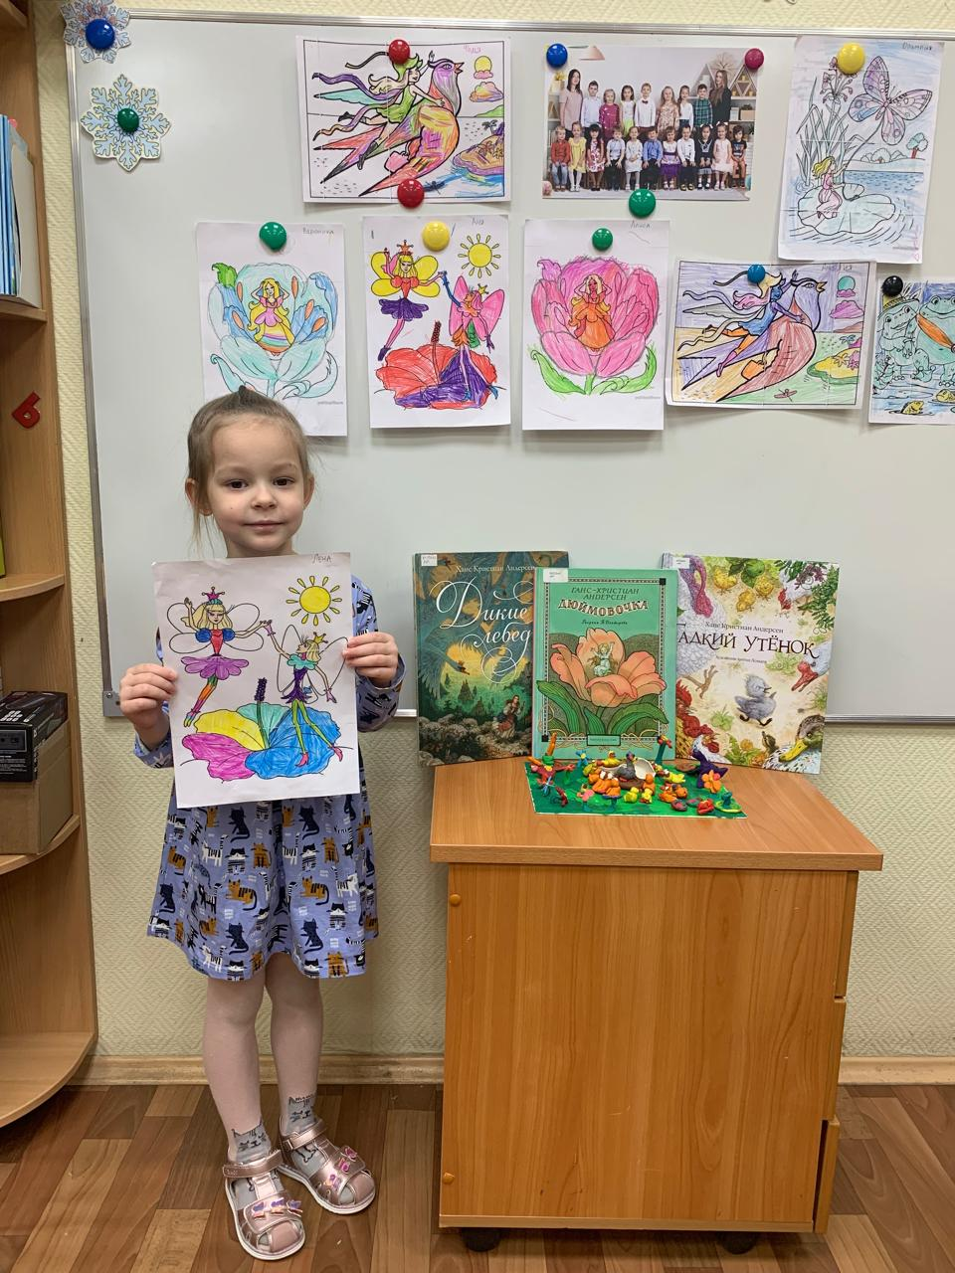

Slide 8
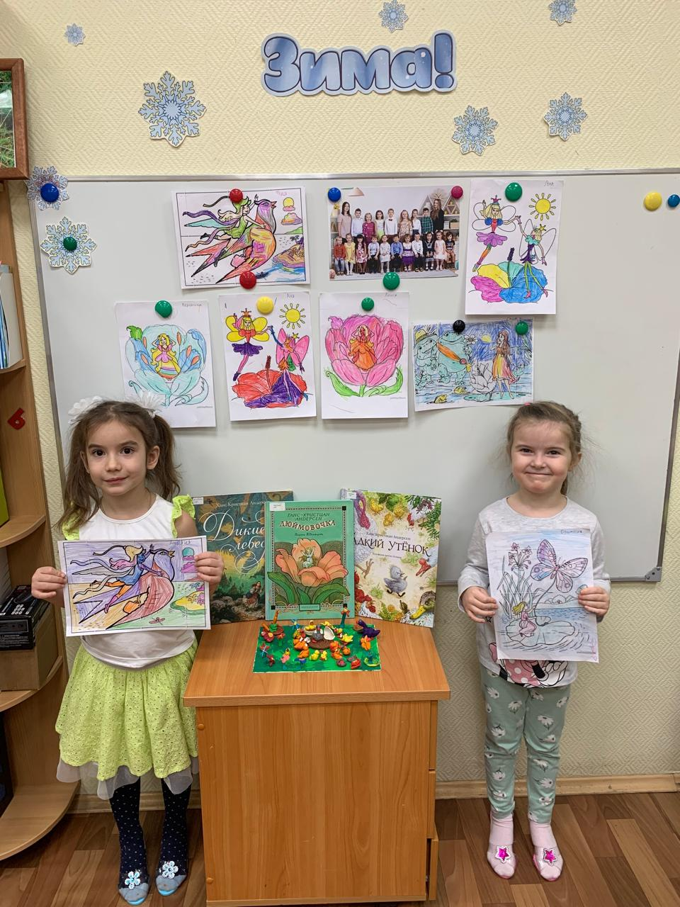
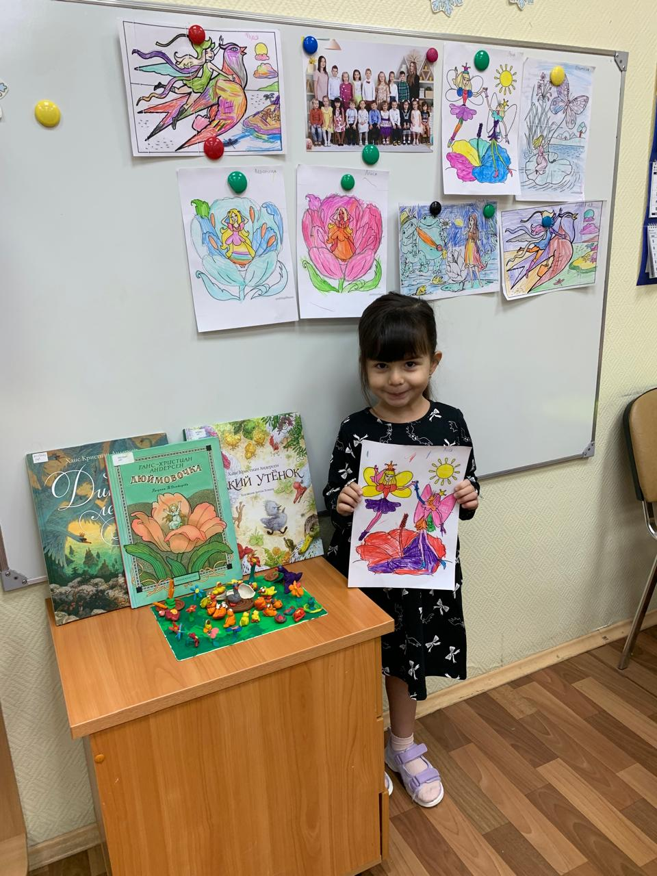

Slide 9
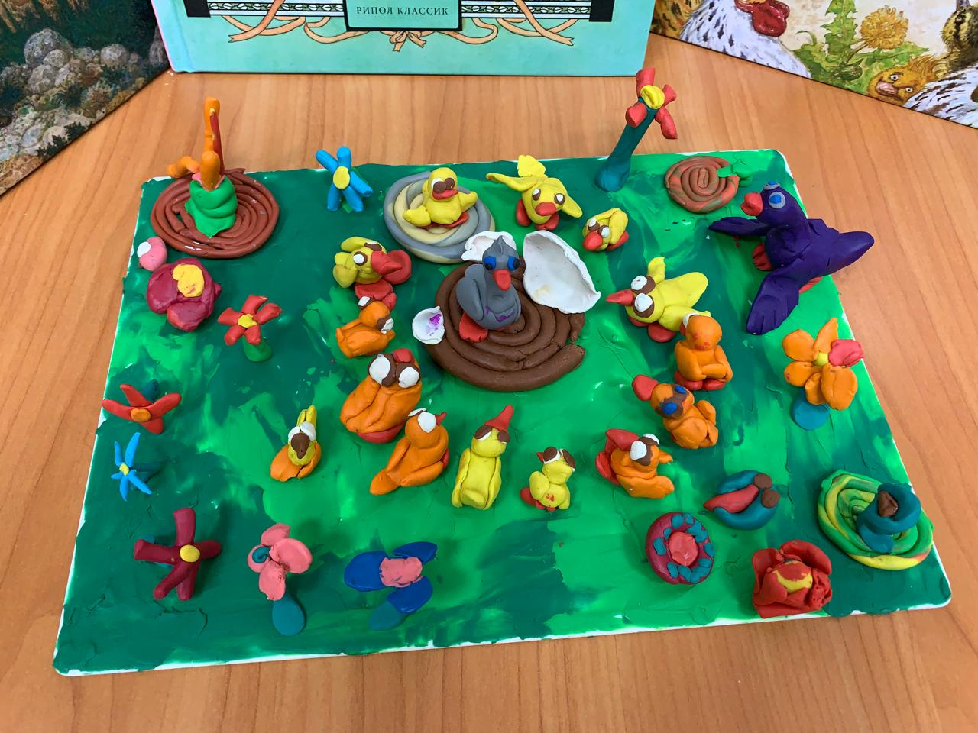
Выполнили коллективную работу по изготовлению поделки из пластилина к сказке Г. Х. Андерсена: «Гадкий утенок».

Slide 10
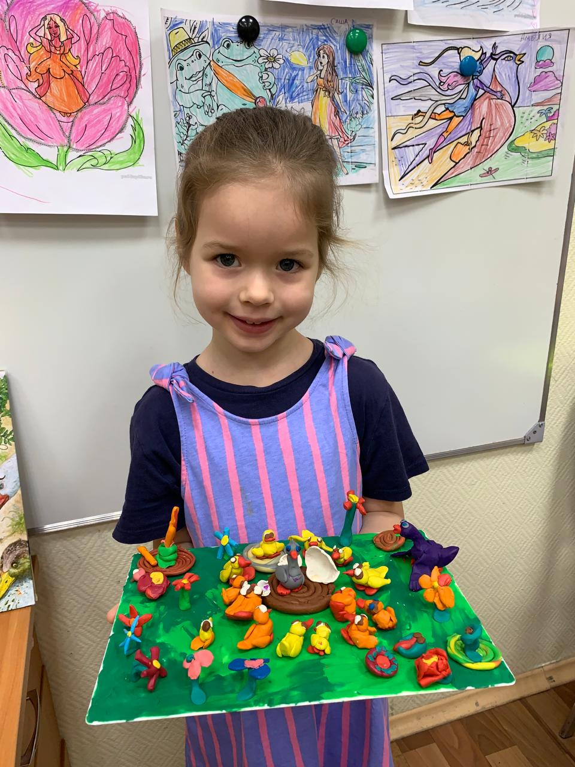
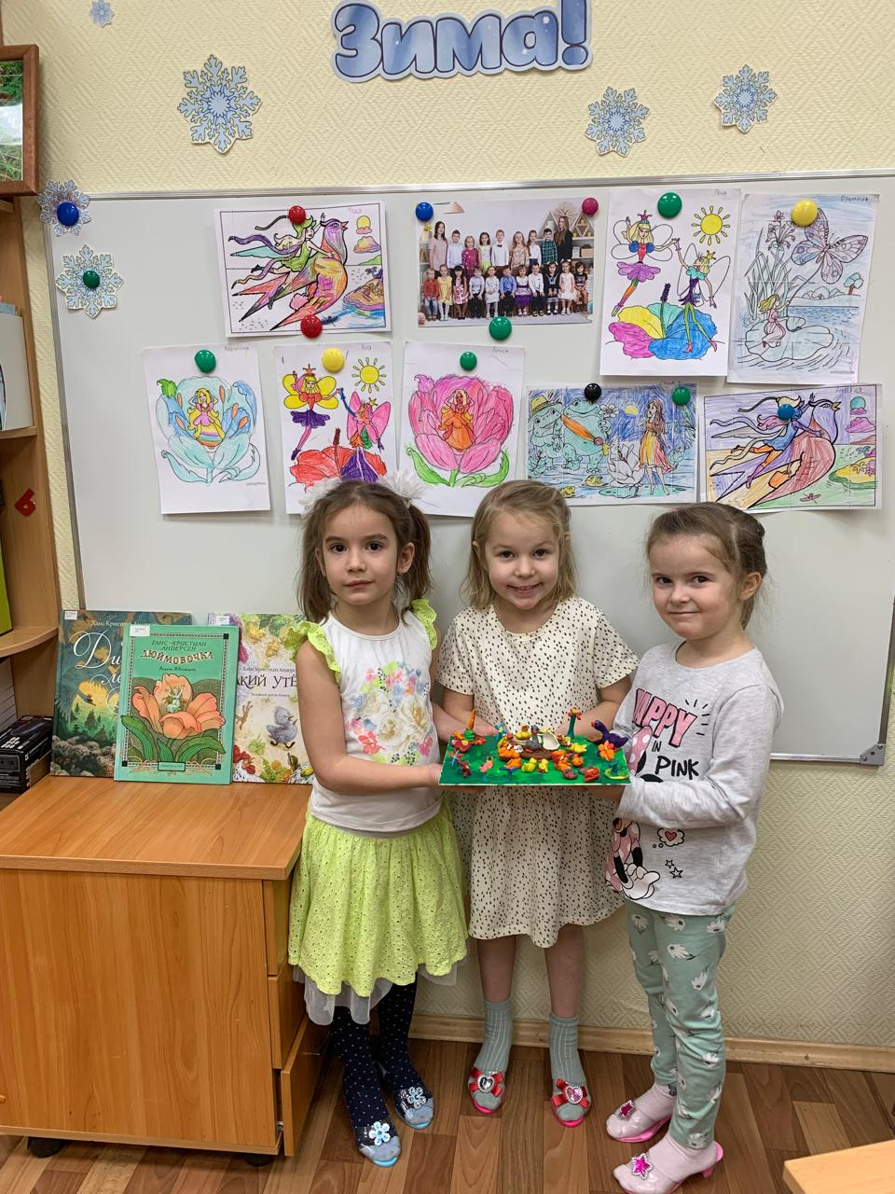

Slide 11
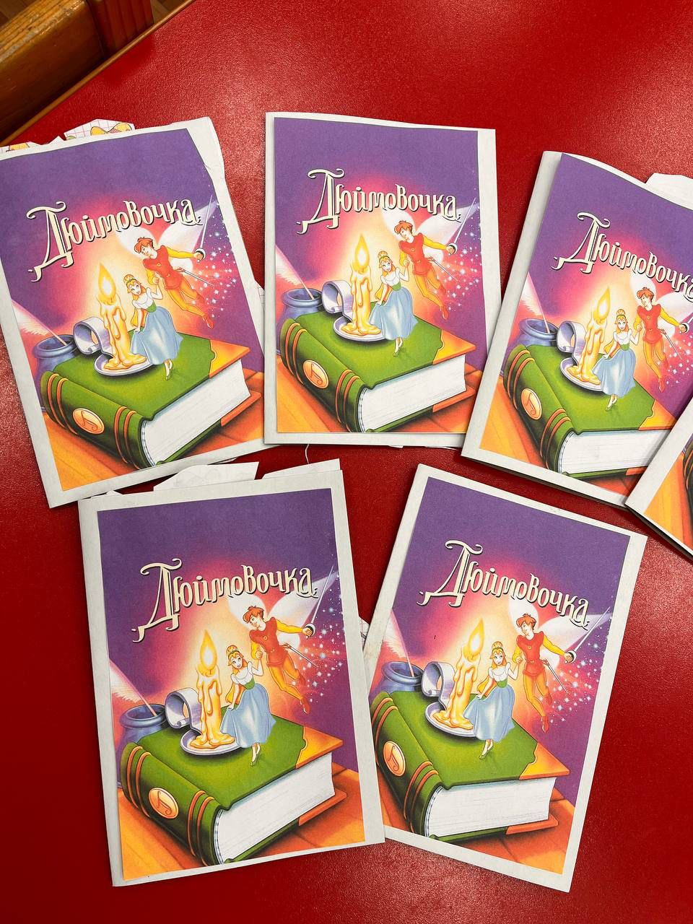
Была проведена совместная работа по изготовлению книжек по сказке Г.Х.Андерсена «Дюймовочка»
Родителей подготовили шаблоны для книжек и подходящие картинки к ним.
Дети дома по своей изготовленной книжке рассказывали родителям историю девочки Дюймовочки.

Slide 12
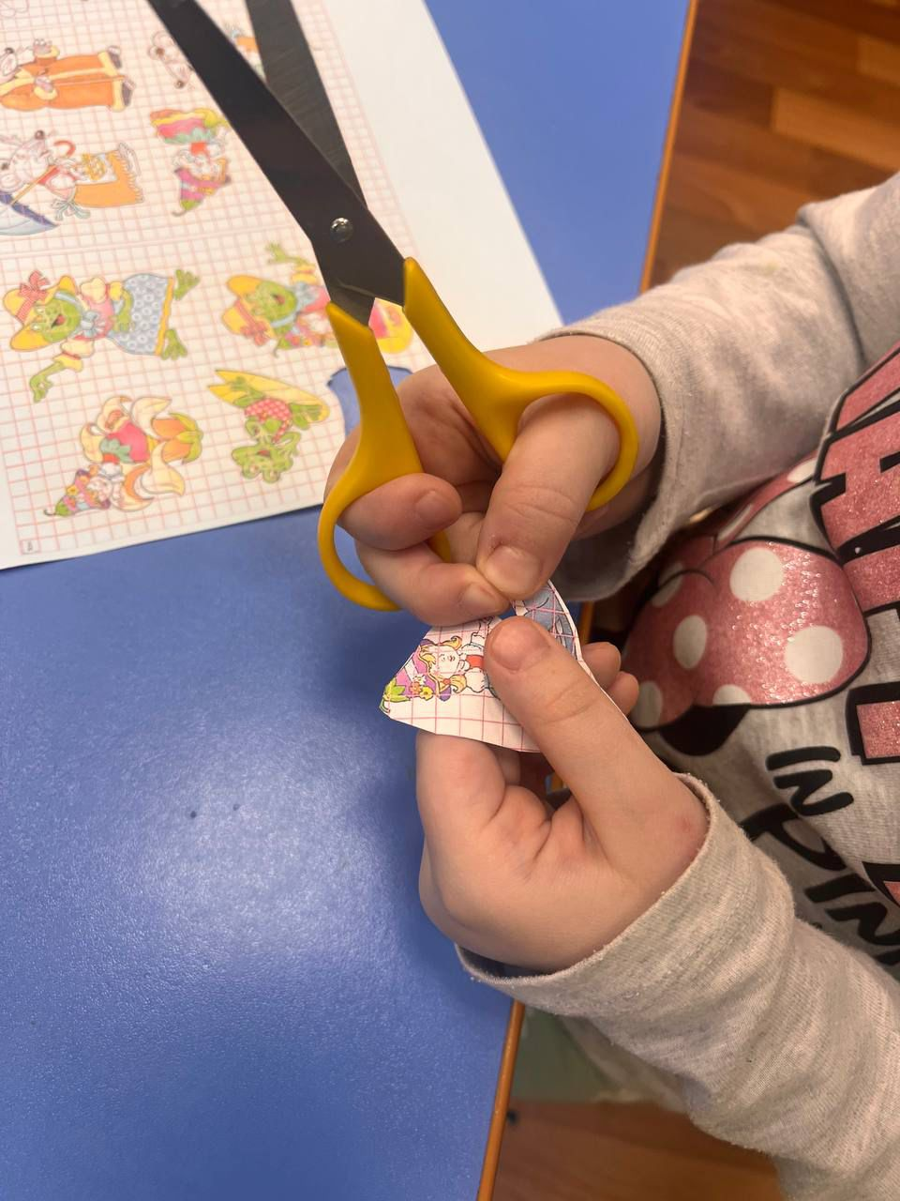
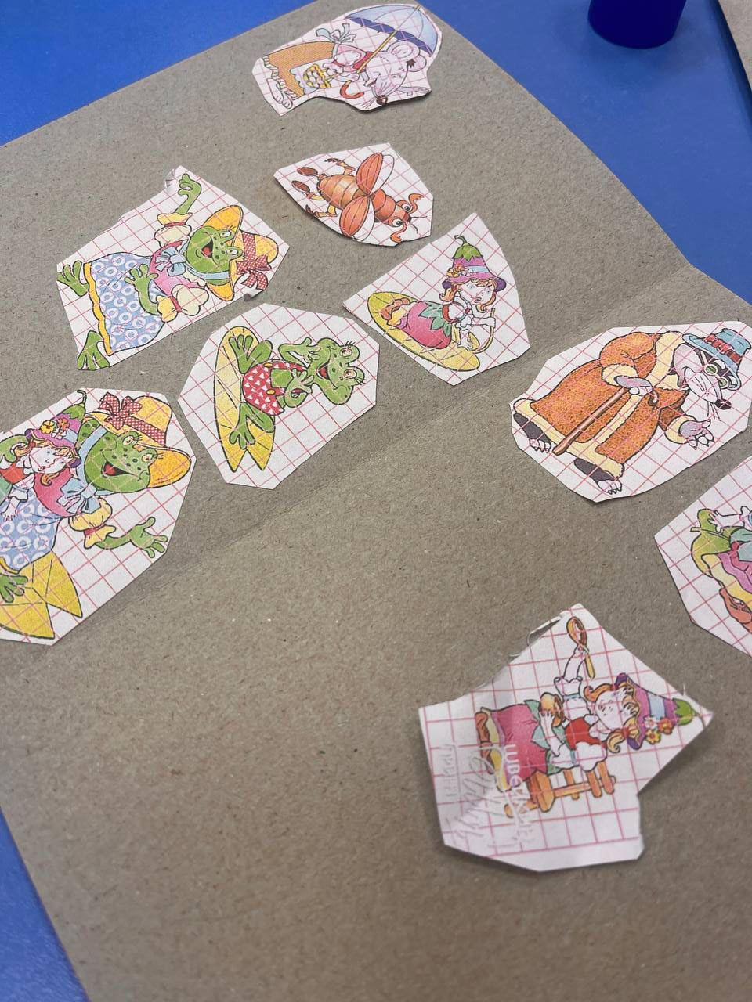
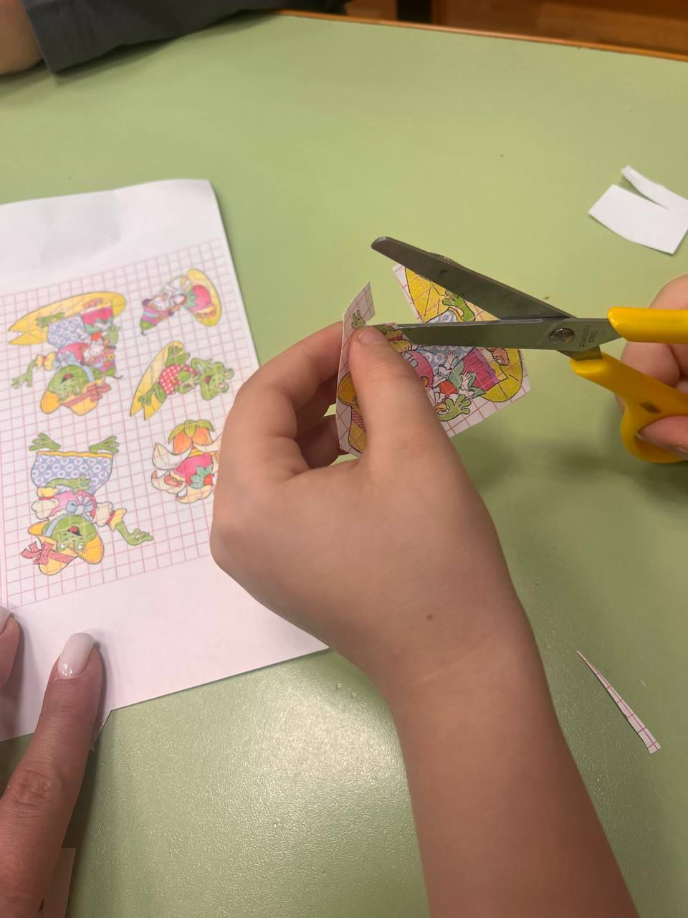
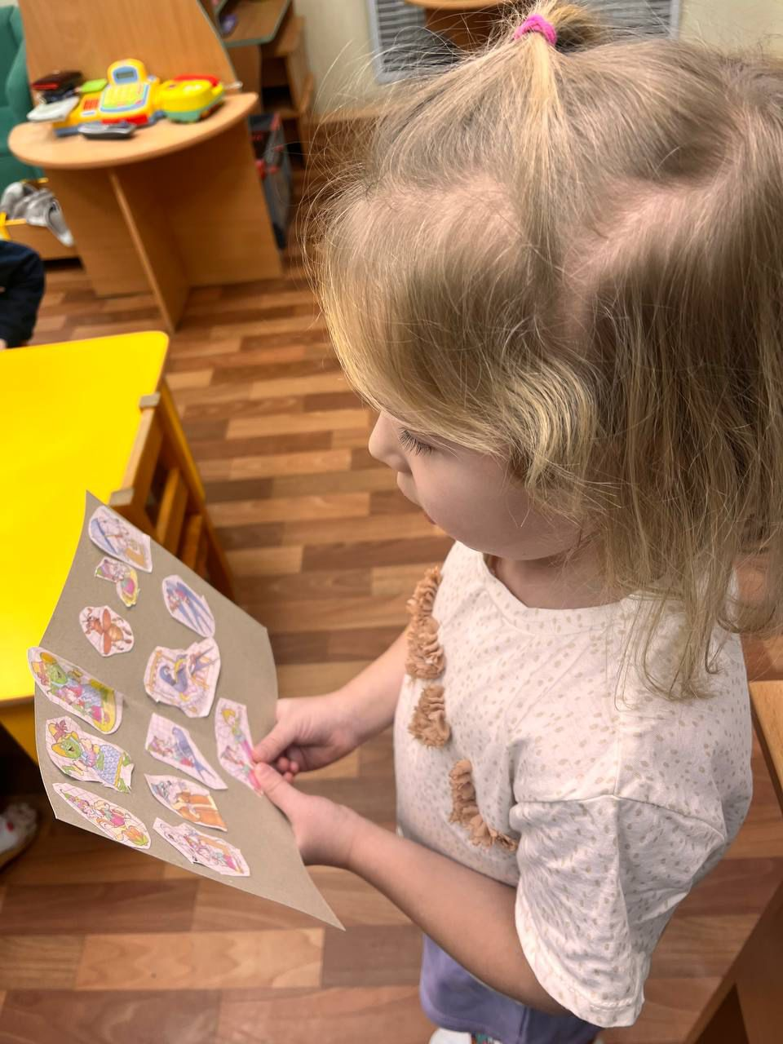
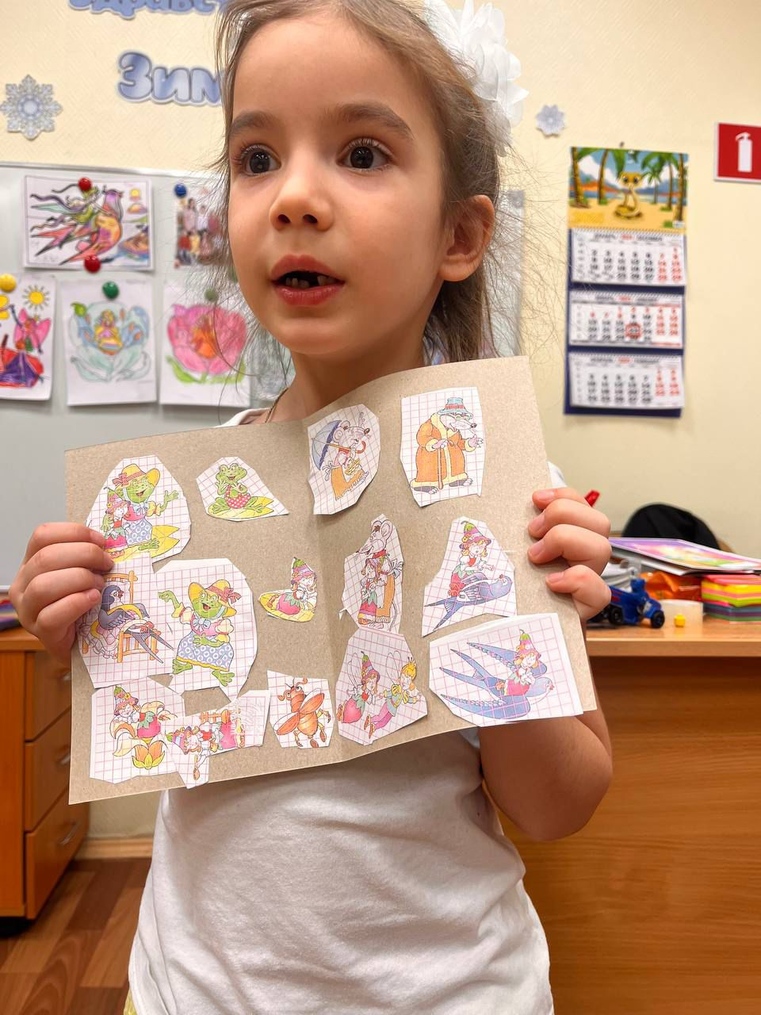
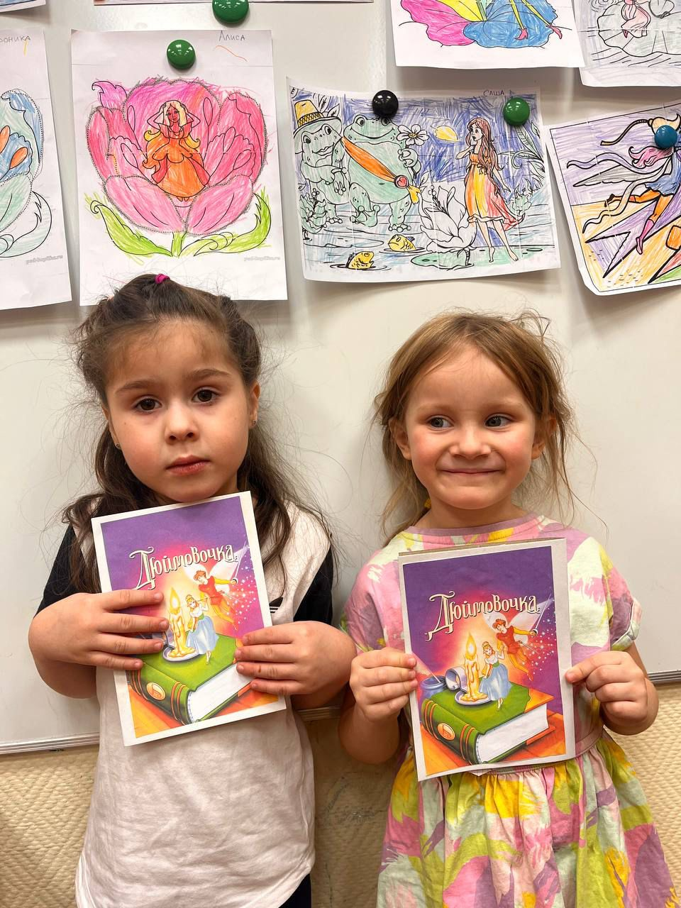

Slide 13
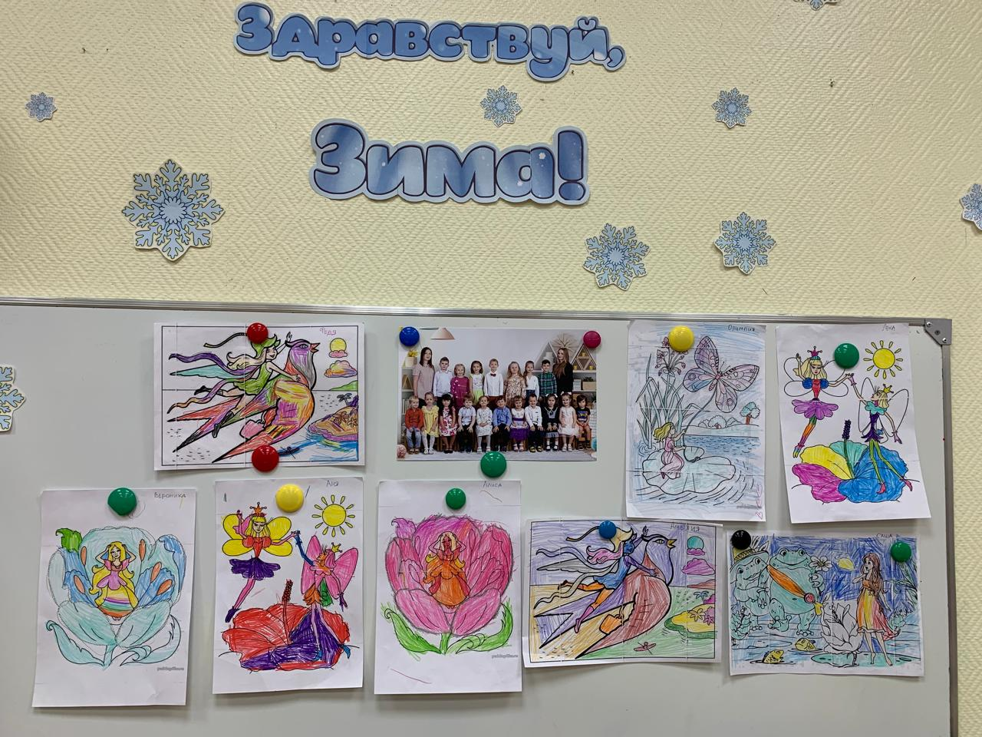
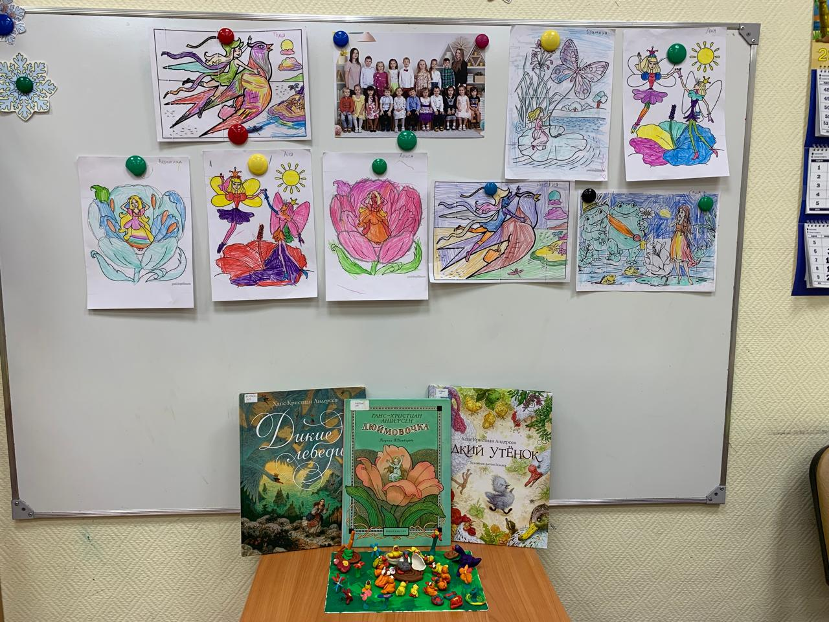
После знакомства со сказками Г.Х.Андерсена состоялась выставка детских работ и фотосессия участников.

Slide 14
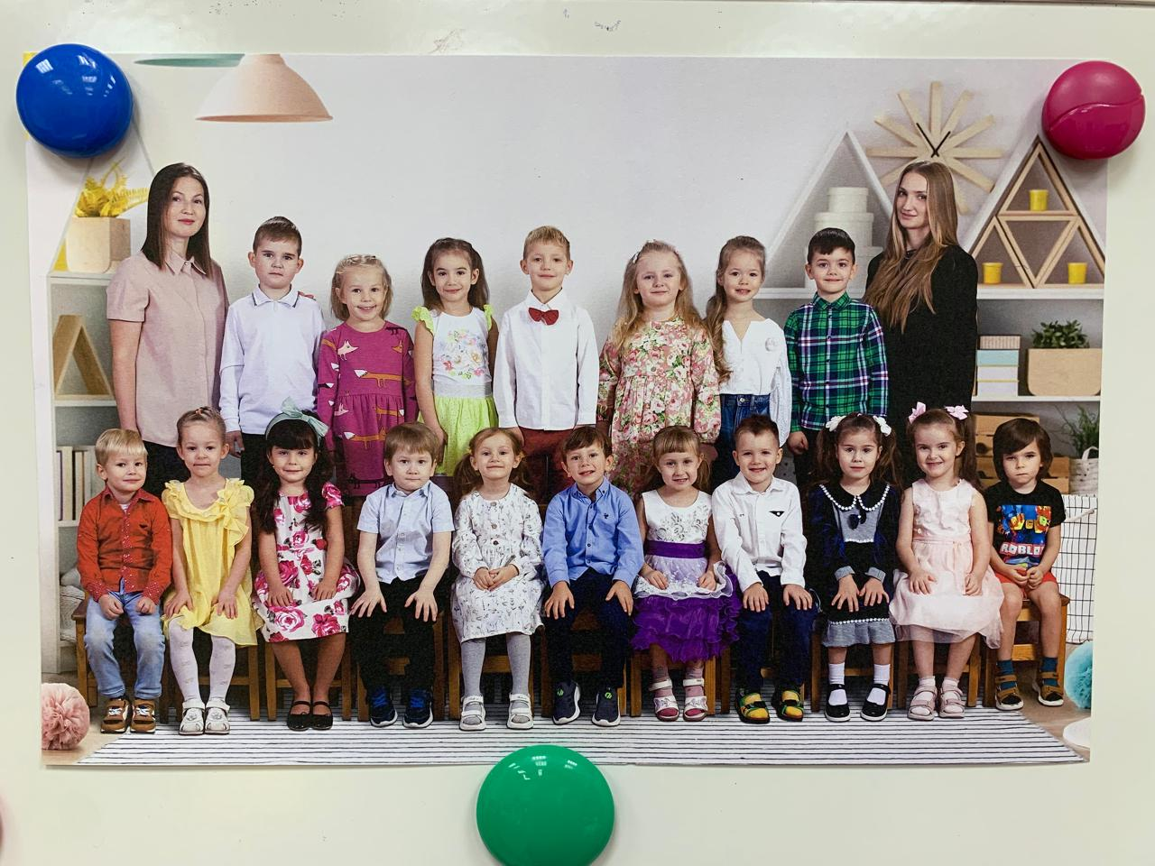
Спасибо за внимание!
Спасибо за внимание!

